Slide 1
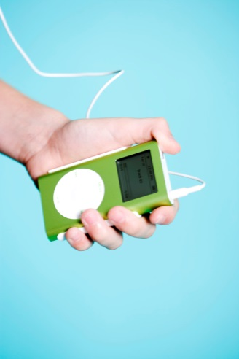
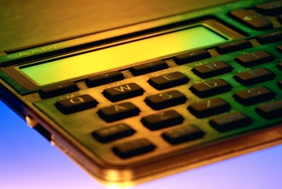
Elektronická učebnice - II. stupeň Základní škola Děčín VI, Na Stráni 879/2 – příspěvková organizace Informatika
12.1 Digitální technologie
K počítači můžeme připojit mnoho druhů digitálních zařízení (fotoaparáty, mobilní telefony, videokamery, Bluetooth, Datalogger, GPS …). Většina z nich se připojuje prostřednictvím „Univerzální sériové sběrnice“ (USB), jiné musí mít speciální konektory. Počítačem můžeme tyto přístroje propojit, obsluhovat, nahrávat do nich a z nich naše oblíbená data: fotografie, videa, hudbu, apod.
Autor: Mgr. Marie Makovská

Slide 2
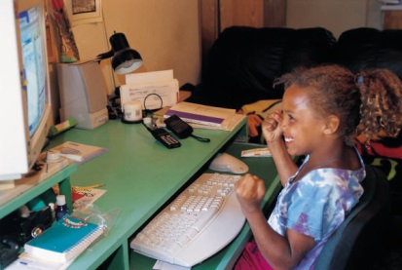
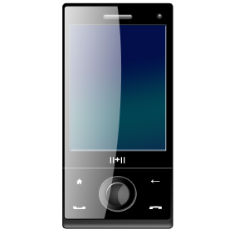
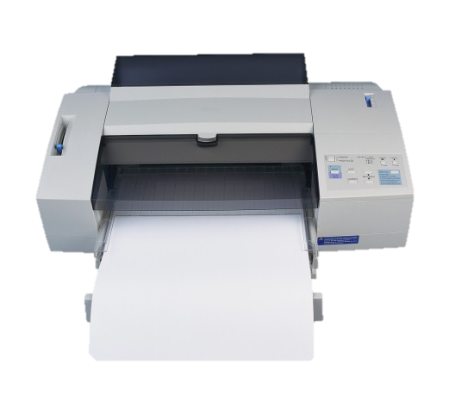
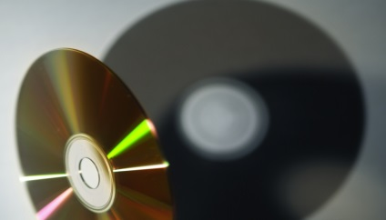
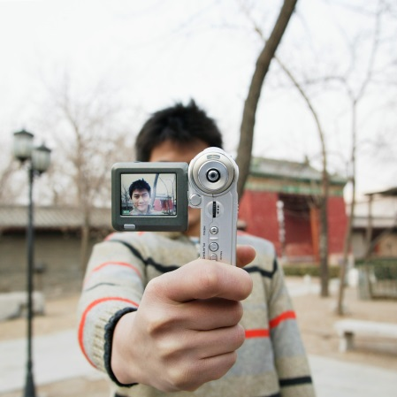
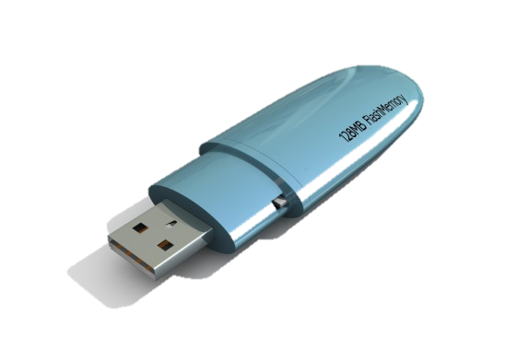
12.2 Jaké digitální technologie už známe a běžně používáme
Elektronická učebnice - II. stupeň Základní škola Děčín VI, Na Stráni 879/2 – příspěvková organizace Informatika
PC – osobní počítač DUM Inf3
CD, DVD DUM Inf13
Digitální fotoaparát a kamera DUM Inf7, Inf22
Scanner a tiskárna DUM Inf14
Mobilní telefony s GSM (globální systém pro mobilní komunikaci)
Počítačové (bezdrátové) sítě a internet
USB = universální sériová sběrnice, pro připojování mnoha různých zařízení

Slide 3
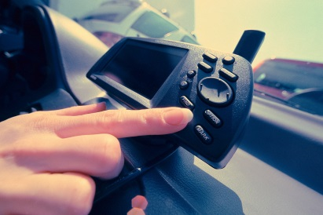
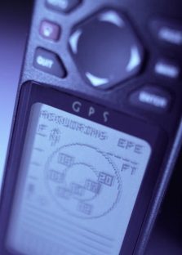
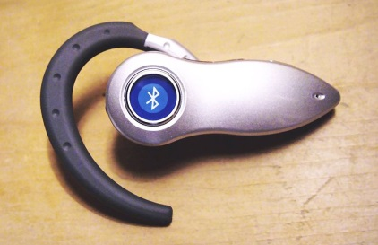
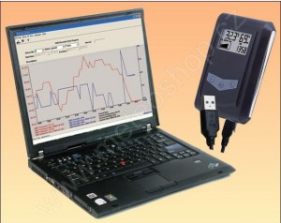
12.3 Nové pojmy – digitální technologie
Elektronická učebnice - II. stupeň Základní škola Děčín VI, Na Stráni 879/2 – příspěvková organizace Informatika
GPS – Počátky se datují až do sedmdesátých let minulého století, kdy Ministerstvo obrany Spojených států zadalo vědcům za úkol vyřešit problém se zjištěním aktuální polohy na libovolném místě na naší planetě pomocí jednoduchého přístroje. Dnes jsou již GPS navigace do auta i pro turisty (ruční GPS navigace) s dokonalou přesností až na desítky centimetrů a za dostupnou cenu pro každého.
GPS navigace získává a zpracovává data z družic, dokáže určit přesnou zeměpisnou šířku a délku. GPS navigace integrovaná v mobilním telefonu.
Bluetooth – bezdrátová komunikační technologie sloužící k bezdrátovému propojení mezi
dvěma a více elektronickými zařízeními, jakými jsou například mobilní telefon, osobní počítač ...
Datalogger - jednoduché přenosné zařízení s displejem, jenž měří teplotu a vlhkost v různě nastavitelném intervalu.

Slide 4
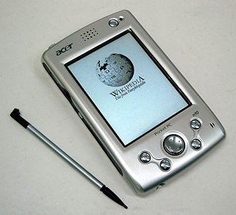
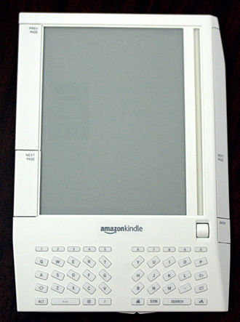
12.4 Digitální technologie
Elektronická učebnice - II. stupeň Základní škola Děčín VI, Na Stráni 879/2 – příspěvková organizace Informatika
Často se setkáváme s pojmy digitální technologie. Mnoho z nás používá celou řadu zařízení, která se dají začlenit mezi ty digitální.
PC = osobní počítač, mobilní telefony, pojmy GSM, USB, DVD, digitální fotoaparáty a kamery, CD i MP3 přehrávače, bluetoothy, PDA, Wi-Fi, E-book a mnoho dalších.
PDA (personal digital assistant - osobní digitální pomocník) = malý kapesní počítač. Ovládaný obvykle dotykovou obrazovkou a perem (které se nazývá stylus). V současné době je nahrazují smartphony.
Wi-fi = bezdrátová komunikace v počítačových sítích
E-book = čtečky elektronických knih

Slide 5
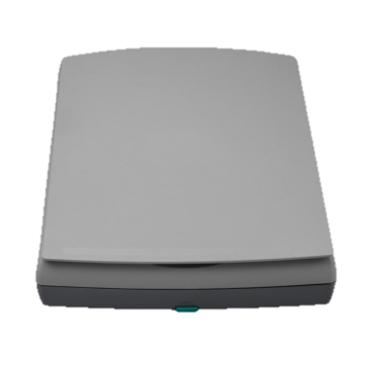
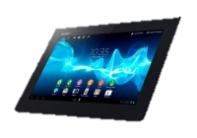
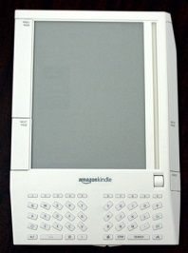
12.5 Cvičení
Elektronická učebnice - II. stupeň Základní škola Děčín VI, Na Stráni 879/2 – příspěvková organizace Informatika
ŘEŠENÍ
Přiřaď správné názvy k obrázkům.
GPS navigace, datalogger, digitální kamera, skener, webová kamera, bluetooth,
tiskárna, mobilní telefon, e-book, tablet
digitální kamera
tiskárna
mobilní telefon
datalogger
webová kamera
e-book
bluetooth
GPS navigace
tablet
skener

Slide 6
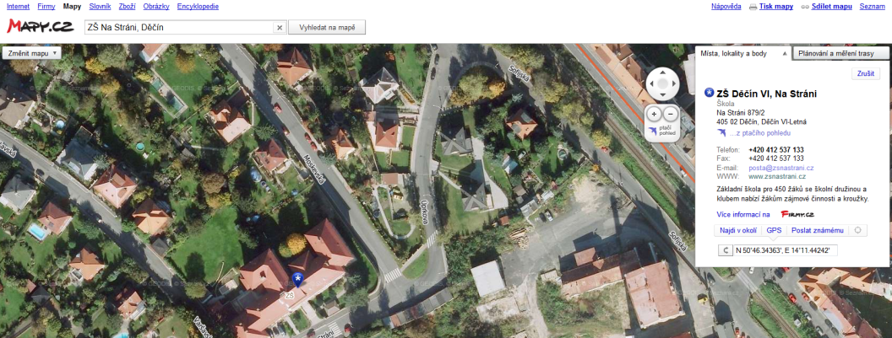
12.6 Pro šikovné
Elektronická učebnice - II. stupeň Základní škola Děčín VI, Na Stráni 879/2 – příspěvková organizace Informatika
Domluv se s kamarádem. Jeden pomocí internetového prohlížeče v PC stáhněte do interní paměti či na přenosné médium několik menších fotografií. Kamarád pořídí fotografie do mobilního telefonu. Nyní si oba co nejrychleji vyměňte své pořízené fotografie pomocí bezdrátového přenosu dat. Můžete si pak své úlohy vyměnit nebo využít jiné formy přenosu dat mezi mobilem a PC.
Pomocí internetu připrav pro spolužáky „test“, kde jim zadáš GPS polohu či město, a oni budou muset doplnit zbylý údaj. Test vypracuj v textovém editoru a ulož na školní server P:/, odkud si jej ostatní spolužáci stáhnou a vyplní.

Slide 7
12.7 CLIL – Digital technology
Elektronická učebnice - II. stupeň Základní škola Děčín VI, Na Stráni 879/2 – příspěvková organizace Informatics
Concepts | English | Czech
CD | Compact disc | kompaktní disk
DVD | Digital video disc | digitální video disk
GSM | Group special mobile | globální systém pro mobilní komunikaci
GPS | Global positioning system | globální polohovací systém
MMS | Multimedia Messaging Service | multimediální zprávy
SMS | Short message service | služba krátkých zpráv
PC | Personal computer | osobní počítač
PDA | Personal digital assistant | osobní digitální pomocník
USB | Universal Serial Bus | universální sériová sběrnice
Wi-fi | Wireless fidelity | bezdrátová věrnost

Slide 8
12.8 Test – Digitální technologie
Elektronická učebnice - II. stupeň Základní škola Děčín VI, Na Stráni 879/2 – příspěvková organizace Informatika
1) Jaké zařízení nepatří mezi digitální technologie? digitální fotoaparát datalogger digitální kamera poznámkový blok | 2) Můžeme připojit digitální fotoaparát k počítači: nemůžeme můžeme můžeme klasický i digitální pouze klasický | 3) Jakým způsobem obvykle připojujeme digitální kameru k PC? konektorem USB bezdrátově k počítačové síti libovolným způsobem | 4) Jaká koncovka patří obrázku? jpg mp3 doc avi
5) Jaká je kapacita běžného CD média? 1,44 MB 700 MB 4.7 GB 8 GB | 6) Na obrázku je? GPS navigace bluetooth dataloger digitální kamera | 7) K čemu slouží datalogger? k měření hluku k navigaci pomocí GPS k připojení k internetu k měření teploty a vlhkosti | 8) PDA je zkratka pro: osobní počítač kapesní počítač notebook externí pevný disk
1d | 2b | 3a | 4a
5b | 6a | 7d | 8b
Správné odpovědi:
Test na známku

Slide 9
Elektronická učebnice - II. stupeň Základní škola Děčín VI, Na Stráni 879/2 – příspěvková organizace Informatika
12.9 Použité zdroje, citace
Zdroje:
http://www.wikipedia.cz slide 3, 4
http://svp.muni.cz/dokumenty.php?klic=2.3. slide 4
http://www.cdmvt.zcu.cz/storage/navody/vohradsky_digtech/cv_gps.html slide 6
http://mobil.idnes.cz/ slide 6
Obrázky z databáze klipart

Slide 10
Elektronická učebnice - II. stupeň Základní škola Děčín VI, Na Stráni 879/2 – příspěvková organizace Informatika
12.10 Anotace
Autor | Mgr. Marie Makovská
Období | 01 – 06/2013
Ročník | 9. ročník
Klíčová slova | Digitální technologie, digitální zařízení
Anotace | Prezentace popisující využití digitálních zařízení a přenos digitálních dat.

